Slide 2
4-1
排列

Slide 5
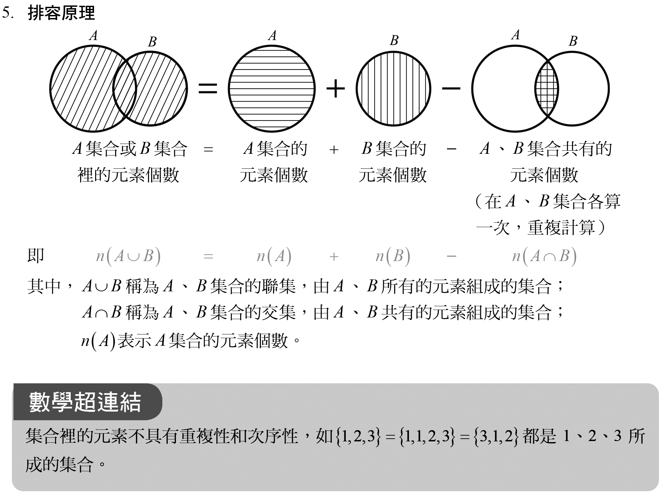

Slide 7
1

Slide 8
1

Slide 9
1

Slide 10
1

Slide 11
利用樹狀圖列出所有可能情形
1

Slide 12
利用樹狀圖列出所有可能情形
1

Slide 13
利用樹狀圖列出所有可能情形
1

Slide 14
利用樹狀圖列出所有可能情形
1

Slide 15
2

Slide 16
2

Slide 17
2

Slide 18
2

Slide 19
分類，利用加法原理求方法數
2

Slide 20
分類，利用加法原理求方法數
2

Slide 21
分類，利用加法原理求方法數
2

Slide 22
分類，利用加法原理求方法數
2

Slide 23
3

Slide 24
3

Slide 25
3

Slide 26
3

Slide 27
分步驟，利用乘法原理求方法數
3

Slide 28
分步驟，利用乘法原理求方法數
3

Slide 29
分步驟，利用乘法原理求方法數
3

Slide 30
分步驟，利用乘法原理求方法數
3

Slide 31
4

Slide 32
4

Slide 33
4

Slide 34
4

Slide 35
4

Slide 36
分步驟，利用乘法原理求方法數
4

Slide 37
分步驟，利用乘法原理求方法數
4

Slide 38
分步驟，利用乘法原理求方法數
4

Slide 39
分步驟，利用乘法原理求方法數
4

Slide 40
分步驟，利用乘法原理求方法數
5

Slide 41
分步驟，利用乘法原理求方法數
5

Slide 42
分步驟，利用乘法原理求方法數
5

Slide 43
分步驟，利用乘法原理求方法數
5

Slide 44
5

Slide 45
5

Slide 46
5

Slide 47
5

Slide 48
排容原理
6

Slide 49
排容原理
6

Slide 50
排容原理
6

Slide 51
排容原理
6

Slide 52
排容原理
7

Slide 53
排容原理
7

Slide 54
排容原理
7

Slide 55
排容原理
7

Slide 58
6

Slide 59
6

Slide 60
6

Slide 61
6

Slide 62
完全相異物全取排成一列
8

Slide 63
完全相異物全取排成一列
8

Slide 64
完全相異物全取排成一列
8

Slide 65
完全相異物全取排成一列
8

Slide 66
7

Slide 67
7

Slide 68
7

Slide 69
7

Slide 70
$$P{}_{r}^{n}{\text{計算}}$$
9

Slide 71
$$P{}_{r}^{n}{\text{計算}}$$
9

Slide 72
$$P{}_{r}^{n}{\text{計算}}$$
9

Slide 73
$$P{}_{r}^{n}{\text{計算}}$$
9

Slide 74
8

Slide 75
8

Slide 76
8

Slide 77
8

Slide 78
利用$P{}_{r}^{n}{\text{公}}$式求未知數之值
10

Slide 79
利用$P{}_{r}^{n}{\text{公}}$式求未知數之值
10

Slide 80
利用$P{}_{r}^{n}{\text{公}}$式求未知數之值
10

Slide 81
利用$P{}_{r}^{n}{\text{公}}$式求未知數之值
10

Slide 82
9

Slide 83
9

Slide 84
9

Slide 85
9
=504

Slide 86
利用$P{}_{r}^{n}{\text{求}}$排列數
11

Slide 87
利用$P{}_{r}^{n}{\text{求}}$排列數
11

Slide 88
利用$P{}_{r}^{n}{\text{求}}$排列數
11

Slide 89
利用$P{}_{r}^{n}{\text{求}}$排列數
11

Slide 90
10

Slide 91
10

Slide 92
10

Slide 93
10

Slide 94
10

Slide 95
數字的排列問題
12

Slide 96
數字的排列問題
12

Slide 97
數字的排列問題
12

Slide 98
數字的排列問題
12

Slide 99
數字的排列問題
12

Slide 100
11

Slide 101
11

Slide 102
11

Slide 103
11

Slide 104
11

Slide 105
完全相鄰或完全不相鄰的排法
13

Slide 106
完全相鄰或完全不相鄰的排法
13

Slide 107
完全相鄰或完全不相鄰的排法
13

Slide 108
完全相鄰或完全不相鄰的排法
13

Slide 109
完全相鄰或完全不相鄰的排法
13

Slide 110
12

Slide 111
12

Slide 112
12

Slide 113
12

Slide 114
12

Slide 115
有位置限制的排法
14

Slide 116
有位置限制的排法
14

Slide 117
有位置限制的排法
14

Slide 118
有位置限制的排法
14

Slide 119
有位置限制的排法
14

Slide 120
有位置限制的排法
14

Slide 123
13

Slide 124
13

Slide 125
13

Slide 126
13

Slide 127
有重複的數字排序
15

Slide 128
有重複的數字排序
15

Slide 129
有重複的數字排序
15

Slide 130
有重複的數字排序
15

Slide 131
14

Slide 132
14

Slide 133
14

Slide 134
14

Slide 135
含有相同字的排列
16

Slide 136
含有相同字的排列
16

Slide 137
含有相同字的排列
16

Slide 138
含有相同字的排列
16

Slide 139
15

Slide 140
15

Slide 141
15

Slide 142
15

Slide 143
棋盤式道路走捷徑問題
17

Slide 144
棋盤式道路走捷徑問題
17

Slide 145
棋盤式道路走捷徑問題
17

Slide 146
棋盤式道路走捷徑問題
17

Slide 148
16

Slide 149
16

Slide 150
16

Slide 151
16

Slide 152
重複排列
18

Slide 153
重複排列
18

Slide 154
重複排列
18

Slide 155
重複排列
18

Slide 156
17

Slide 157
17

Slide 158
17

Slide 159
17

Slide 160
17

Slide 161
搭船，每船有人數限制問題
19

Slide 162
搭船，每船有人數限制問題
19

Slide 163
搭船，每船有人數限制問題
19

Slide 164
搭船，每船有人數限制問題
19

Slide 165
18

Slide 166
18

Slide 167
18

Slide 168
18

Slide 169
不同物分給人，人可重複得
20

Slide 170
不同物分給人，人可重複得
20

Slide 171
不同物分給人，人可重複得
20

Slide 172
不同物分給人，人可重複得
20

Slide 173
走捷徑遇障礙物或不規則，用加法原理
21

Slide 174
走捷徑遇障礙物或不規則，用加法原理
21

Slide 175
走捷徑遇障礙物或不規則，用加法原理
21

Slide 176
走捷徑遇障礙物或不規則，用加法原理
21

Slide 177
著色問題
22

Slide 178
著色問題
22

Slide 179
著色問題
22

Slide 180
著色問題
22

Slide 181
走樓梯問題
23

Slide 182
走樓梯問題
23

Slide 183
走樓梯問題
23

Slide 184
走樓梯問題
23

Slide 185
相異物排列，其中某些順序不變
24

Slide 186
相異物排列，其中某些順序不變
24

Slide 187
相異物排列，其中某些順序不變
24

Slide 188
相異物排列，其中某些順序不變
24

